Slide 1
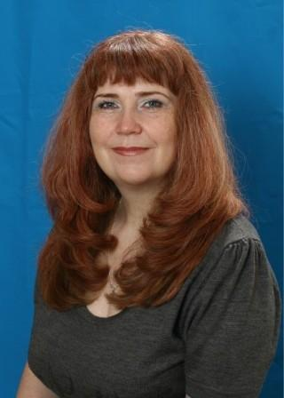
Метелкина Любовь Александровна
воспитатель высшей квалификационной категории муниципального бюджетного дошкольного образовательного учреждения детский сад комбинированного вида № 47
города Ачинска Красноярского края

Slide 2
Путешествие
по временам года

Slide 3
СЕНТЯБРЬ ОКТЯБРЬ НОЯБРЬ

Slide 4
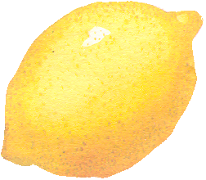
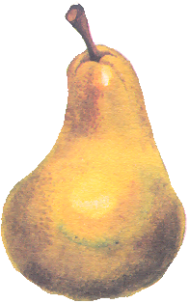
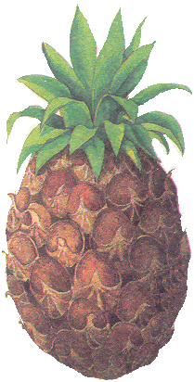
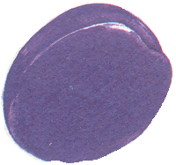
Какой сок?
Какой сок?
Какой сок?

Slide 5
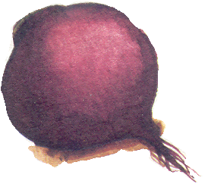
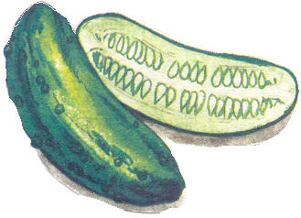
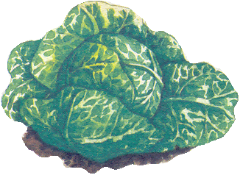
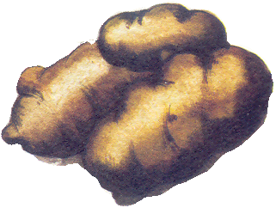
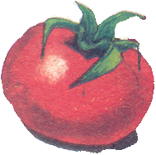
Какой сок?

Slide 6
ДЕКАБРЬ ЯНВАРЬ ФЕВРАЛЬ

Slide 7
МАРТ АПРЕЛЬ МАЙ

Slide 8
ИГРА
«ЧЕТВЕРТЫЙ ЛИШНИЙ»

Slide 9
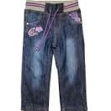
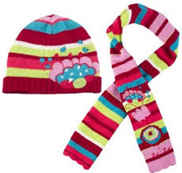
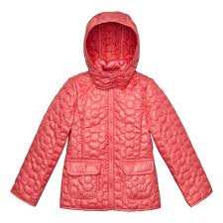
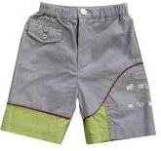

Slide 10
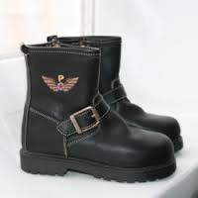
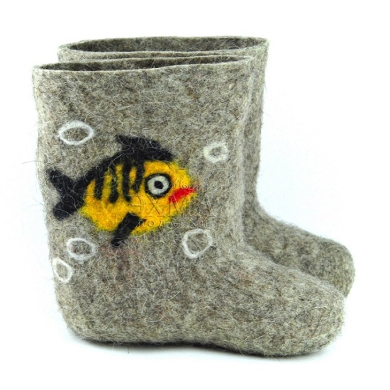
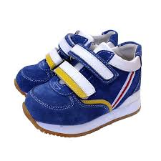
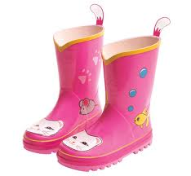

Slide 11
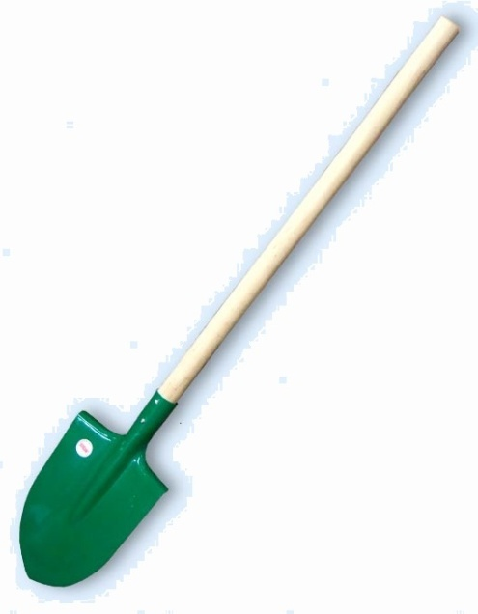
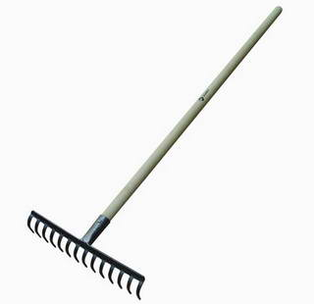
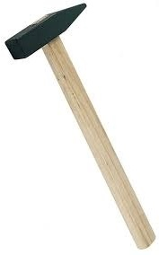
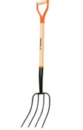

Slide 12
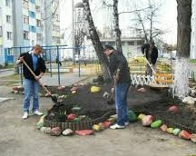
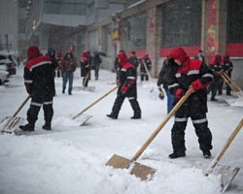
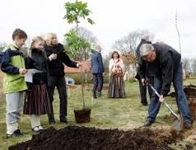
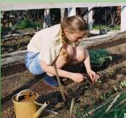

Slide 13
ИЮНЬ ИЮЛЬ АВГУСТ

Slide 14
СЕНТЯБРЬ ОКТЯБРЬ НОЯБРЬ

Slide 15
ДО НОВЫХ
ВСТРЕЧ

